Slide 1
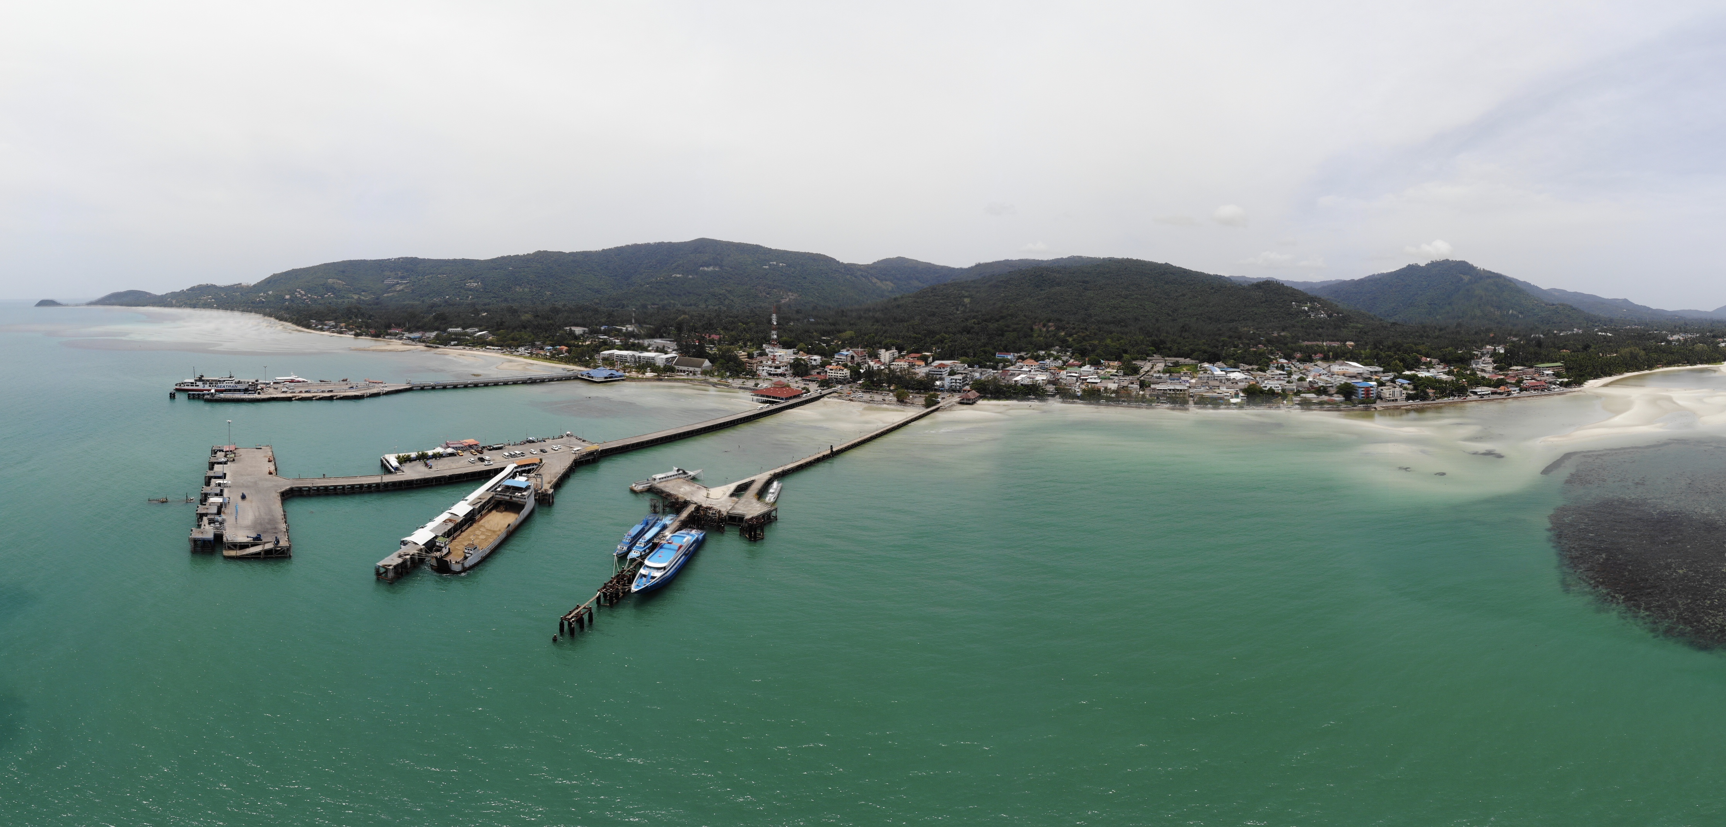
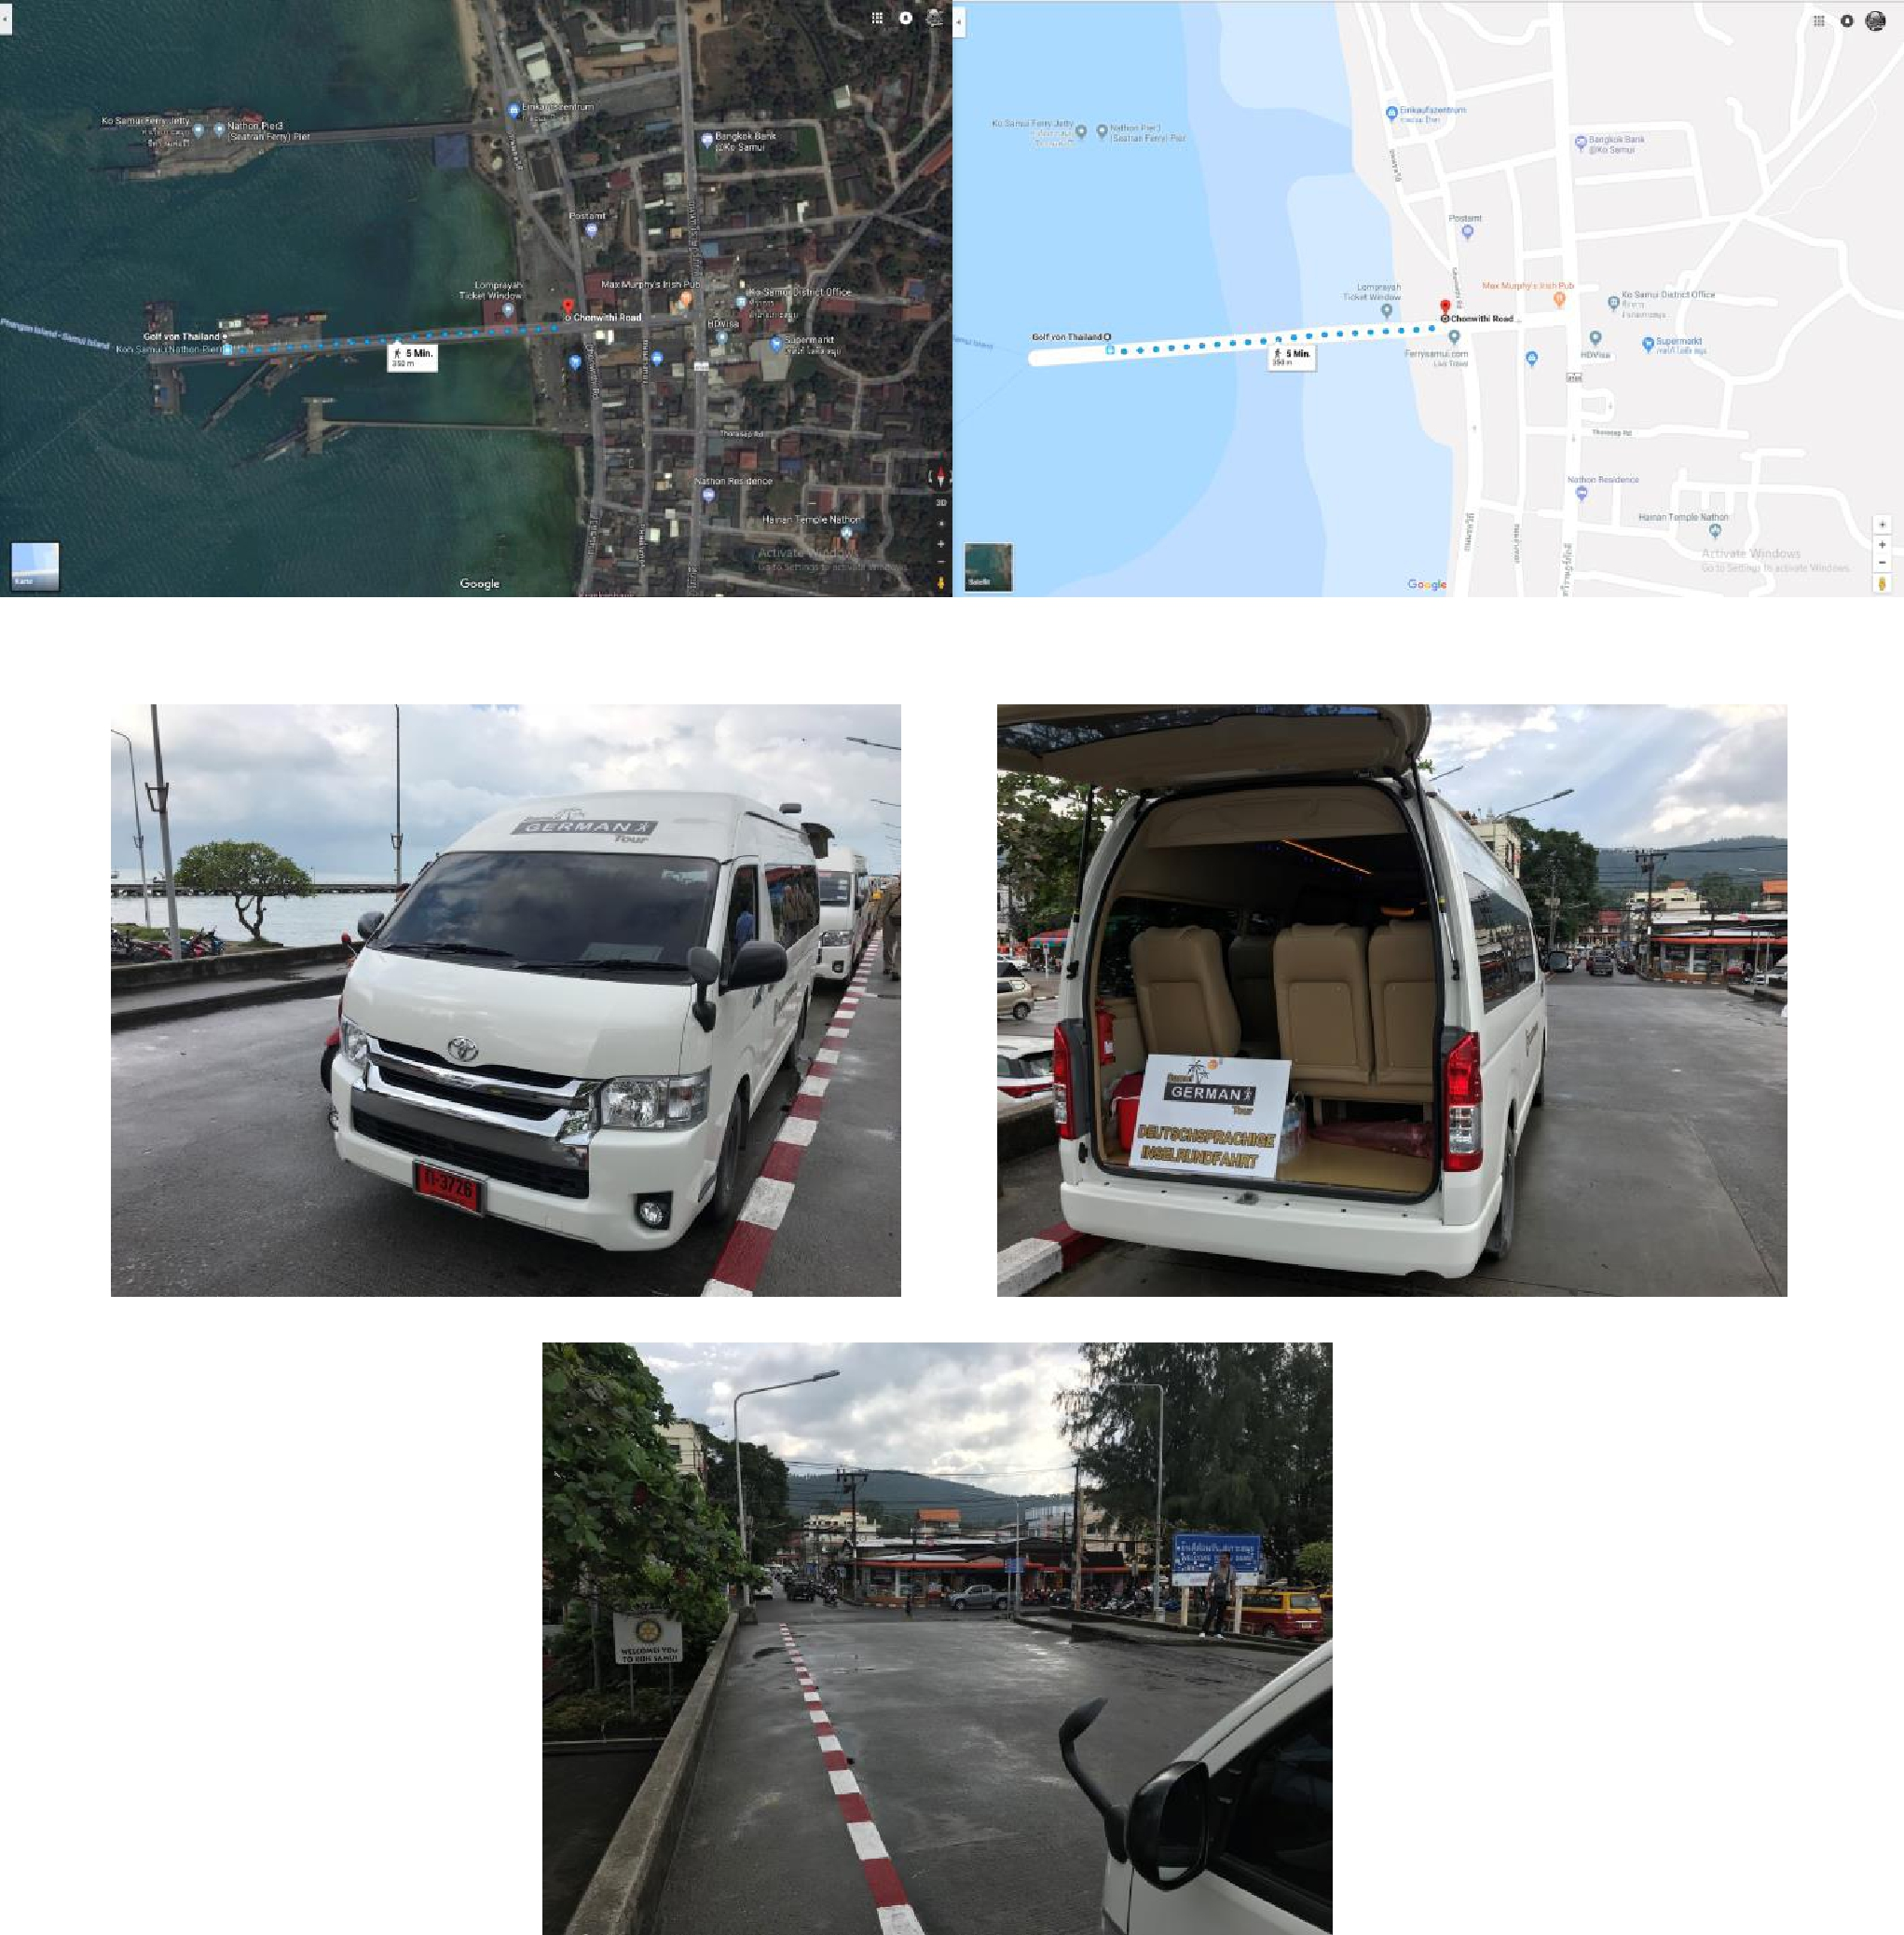
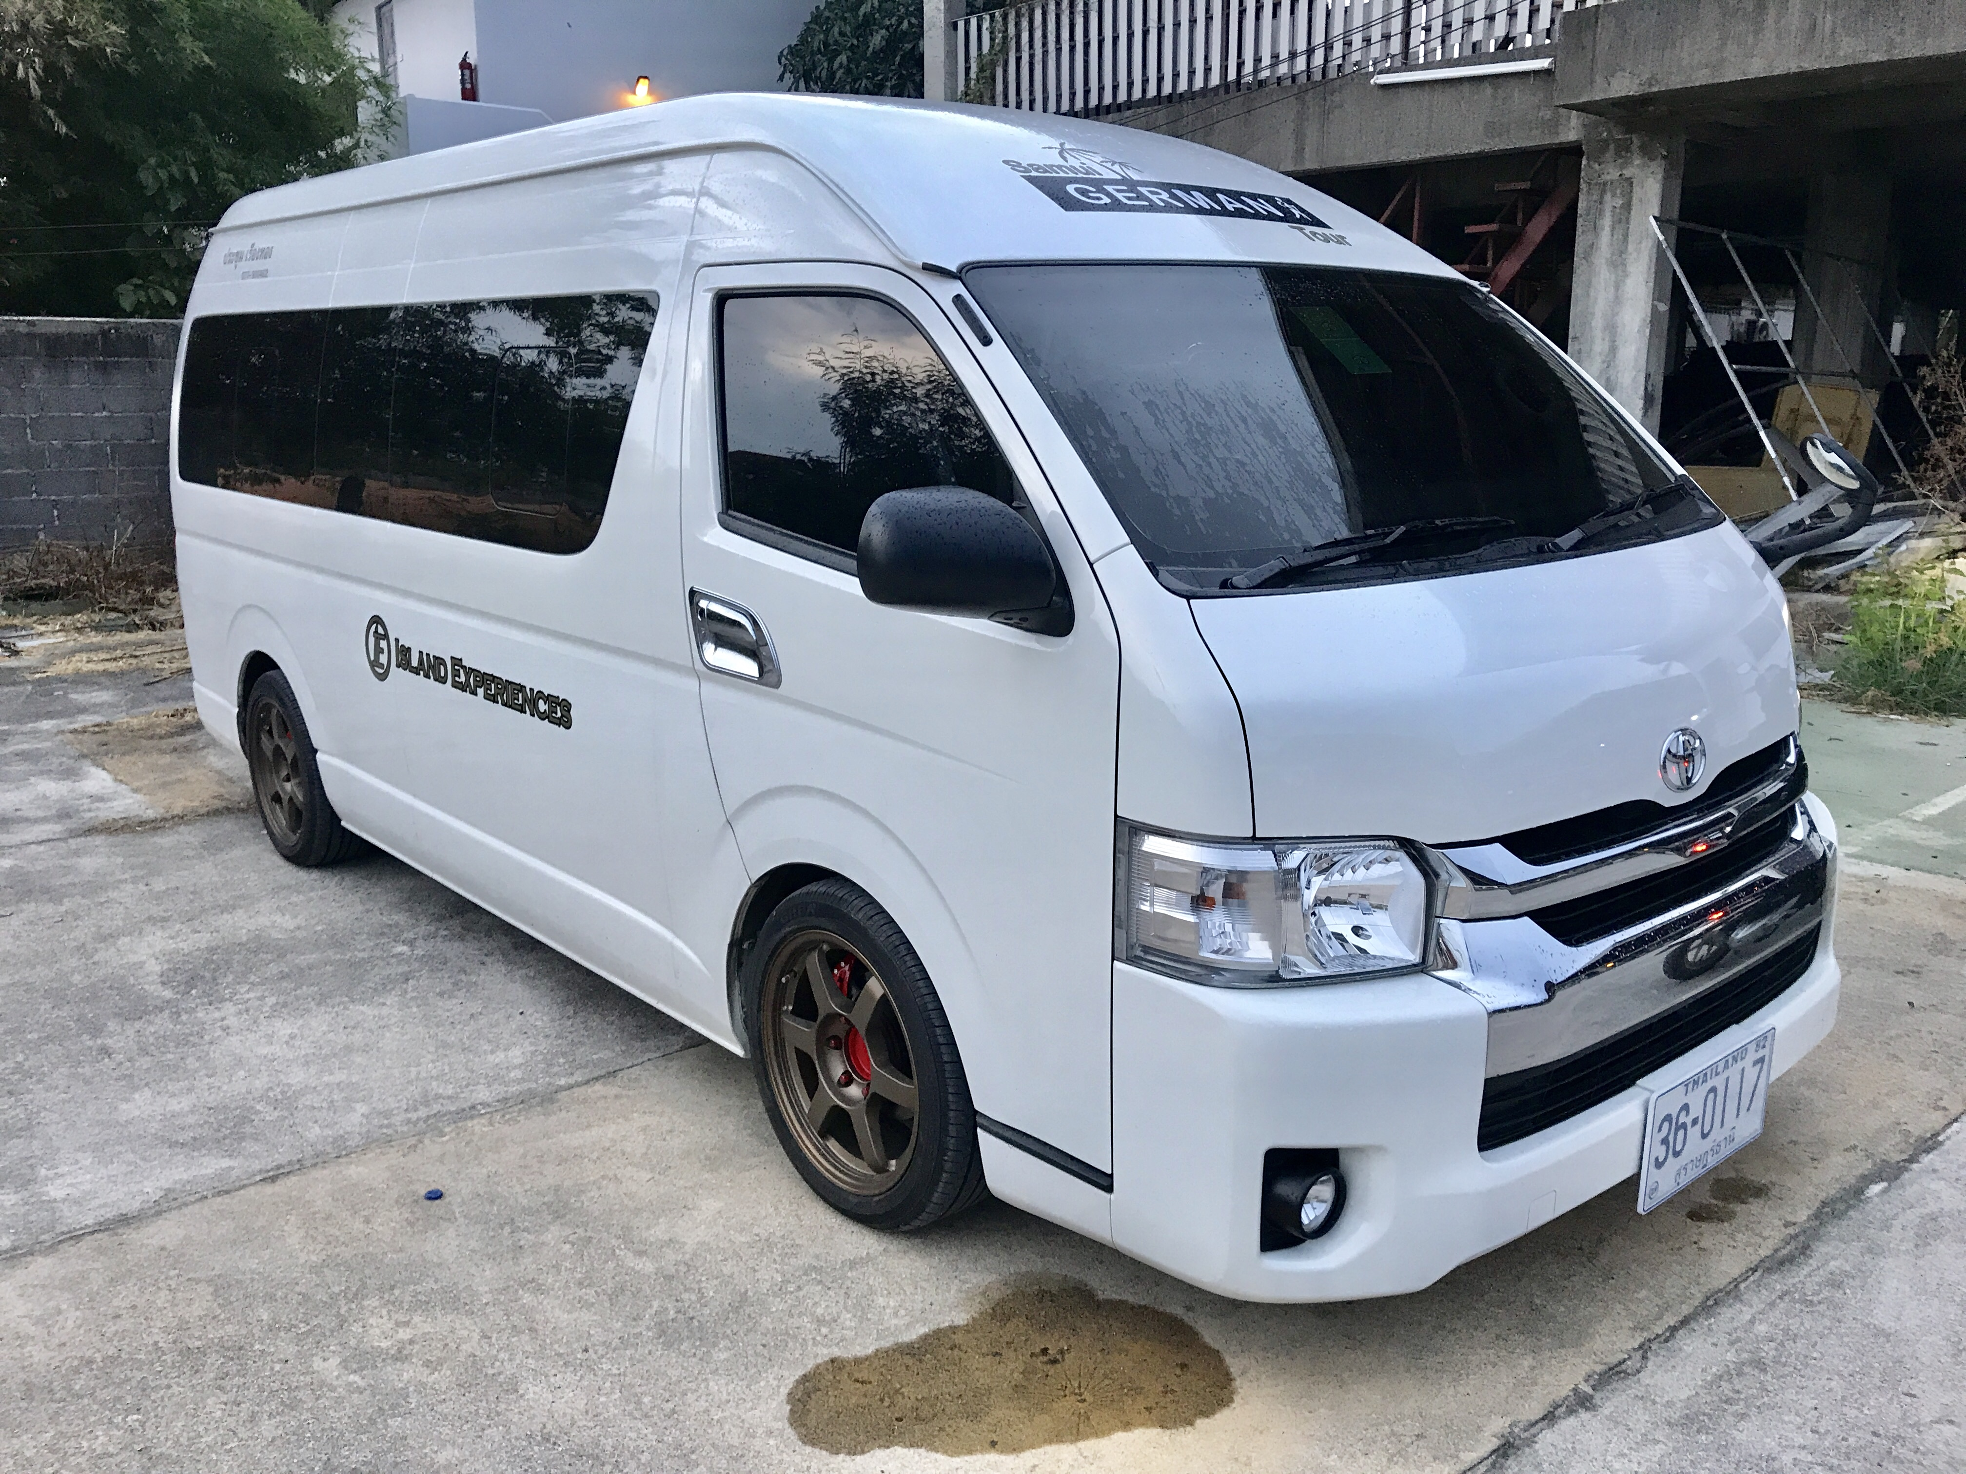
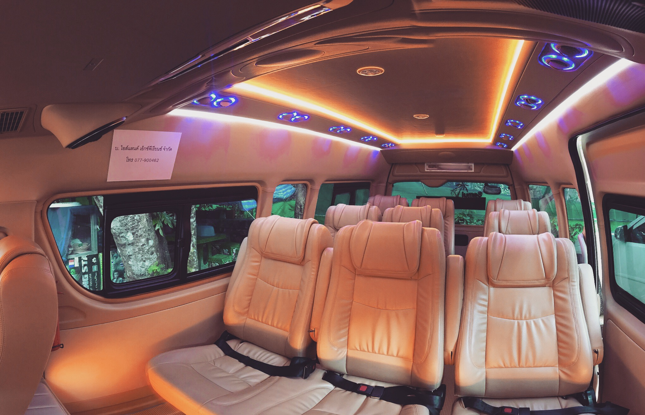
Treffpunkt fuer AIDA & TUI MEIN SCHIFF GASTE Am Hafen in Nathon. Wenn Sie aus dem Tenderboot rauskommen, gehen Sie bitte nach links und laufen die Hafen Brücke entlang.
Nach ca. 350 m am ende der Hafen Brücke befindet sich dann unser Weisser VAN oder Links am Parkplatz.
Gegenüber vom Restaurant namens (Coffee Island). Schauen sie nach ein weißen VAN wo (Samui German Tour) drauf steht.
Nummern Schild 36-0117
Hier kommen
sie an
VAN

